Slide 1





CAI TEC INFORMÁTICA 2016.1

Slide 2
Lógica de Programação
Prof. Tiago Menegaz
Atividade 1
Discente: Ático Mismana

Slide 3
Questões Abertas (1-2)

Slide 4
Questão 1
Crie uma variável de tipo lógico e lhe atribua valor verdadeiro. (use python)
Resposta:
minha_variavel=True

Slide 5
Questão 2
Conceitualmente tipos de dados primitivos contemplam: lógico, literais, inteiros e reais. Cite tipos primitivos de dados em ao menos duas linguagens de alto nível.
Resposta:
--->>>

Slide 6
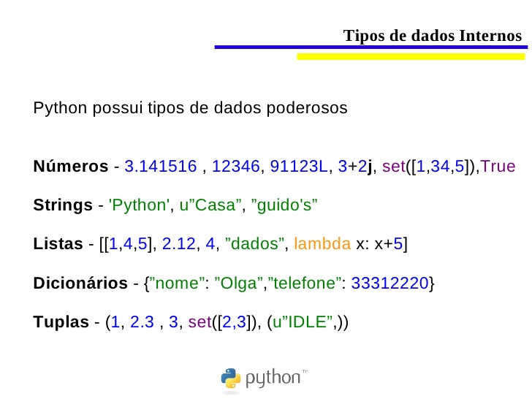

Slide 7
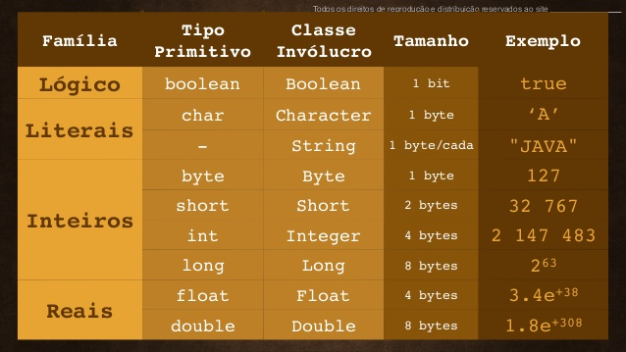
Java

Slide 8
Questões Fechadas (3-10)

Slide 9
Questão 3
Assinale verdadeiro ou falso:
( ) O fluxograma abaixo está correto para o algoritmo que: utilizando as duas notas de um aluno, calcula a media aritmética e diz se o aluno foi aprovado (Ap) ou reprovado (Re), considerando a nota de corte 7.

Slide 10
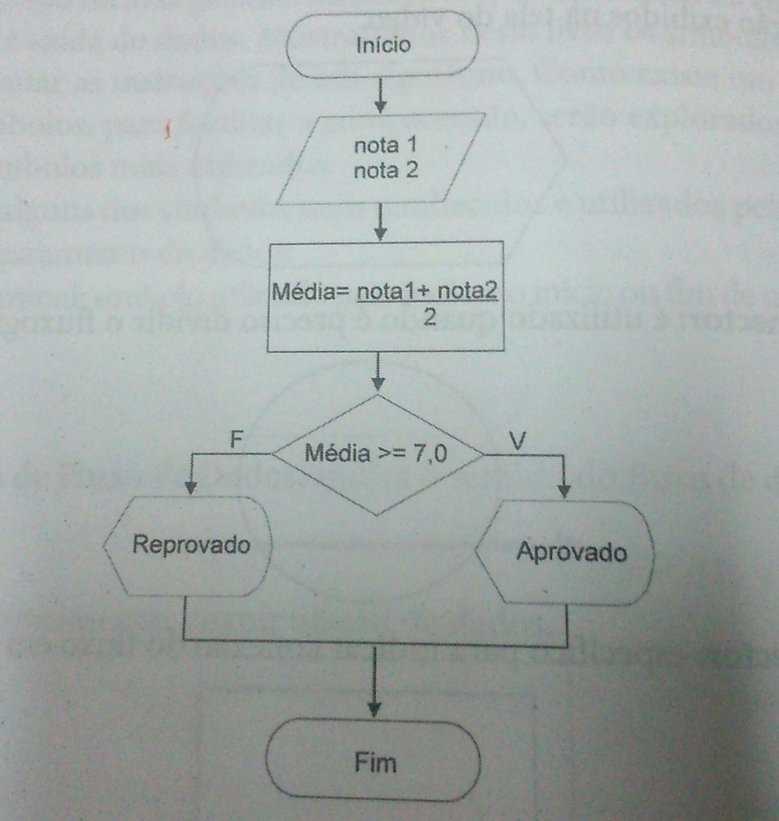

Slide 11
Questão 3
Assinale verdadeiro ou falso:
( ) O fluxograma abaixo está correto para o algoritmo que: utilizando as duas notas de um aluno, calcula a media aritmética e diz se o aluno foi aprovado (Ap) ou reprovado (Re), considerando a nota de corte 7.
V

Slide 12

Questão 4
Assinale verdadeiro ou falso:
( ) Str é a classe interna de referência do tipo de dado primitivo String da linguagem python.
V

Slide 13

Questão 5
Assinale verdadeiro ou falso:
( ) A saída do algoritmo abaixo é: 9
num1=6
num1=3
print (num1+num1)
F

Slide 14

Questão 6
Assinale verdadeiro ou falso:
( ) A saída do algoritmo abaixo é 7
num1=4
num2=10
num3=2
print (num1+num2/num3)
F

Slide 15
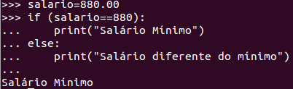
Questão 7
Assinale verdadeiro ou falso:
( ) A saída do algoritmo abaixo é a Salário Mínimo.
salario=880.00
if (salario==880):
print("Salário Mínimo")
else:
print("Salário diferente do mínimo")
V

Slide 16
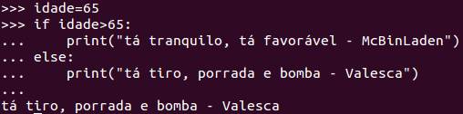
Questão 8
Assinale verdadeiro ou falso:
( ) A saída do algoritmo abaixo é "tá tranquilo, tá favorável - McBinLaden".
idade=65
if idade>65:
print("tá tranquilo, tá favorável - McBinLaden")
else:
print("tá tiro, porrada e bomba - Valesca")
F

Slide 17
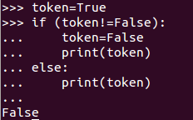
Questão 9
Assinale verdadeiro ou falso:
( ) A saída do algoritmo abaixo é false.
token=True
if (token!=False):
token=False
print(token)
else:
print(token)
F

Slide 18
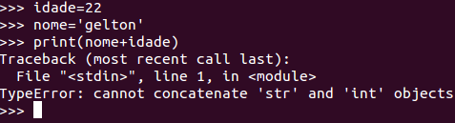
Questão 10
Assinale verdadeiro ou falso:
( ) A saída do algoritmo abaixo é "gelton22"
idade=22
nome='gelton'
print(nome+idade)
F

Slide 19


Ops!!!

